Slide 1
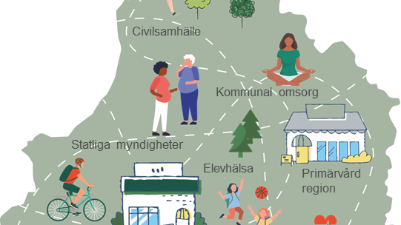
Nära vård i Värmland tillsammans utvecklar vi god och nära vård, hälsa och omsorg

Slide 2


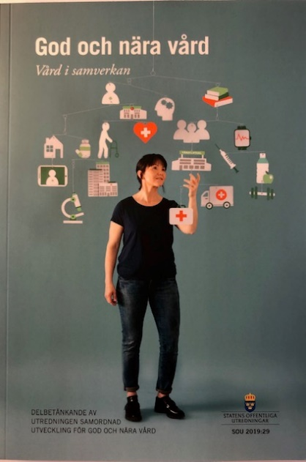

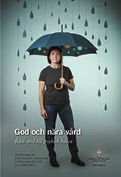

Bakgrund
Juni 2017
En gemensam färdplan och målbild
Juni 2018:
En primärvårdsreform
Juni 2019:
Vård i samverkan
April 2020:
En reform för ett hållbart hälso- och sjukvårdssystem
Januari 2021:
Rätt vård vid psykisk hälsa
Oktober 2021:
Börja med barnen
Finns bland annat att läsa på:
www.regionvarmland.se/naravard
Notes:
NÄRA VÅRD
Nära vård är en omställning som är igång både i Värmland och i hela landet just nu.
Vi ska se på några bilder som beskriver vad Nära vård innebär
Och sen finns det mycket att läsa om Nära vård för den som vill vet mer,
Bland annat de stora statliga utredningarna som är gjorda som vi ser på den här bilden.
De fem första är gjorda av Anna Nergårdh och den sista börja med barnen är gjord av Peter Almgren.
De finns att hitta på flera ställen, de är bland annat länkade på hemsidan för nära vård på region Värmland för den som vill läsa mer.

Slide 3
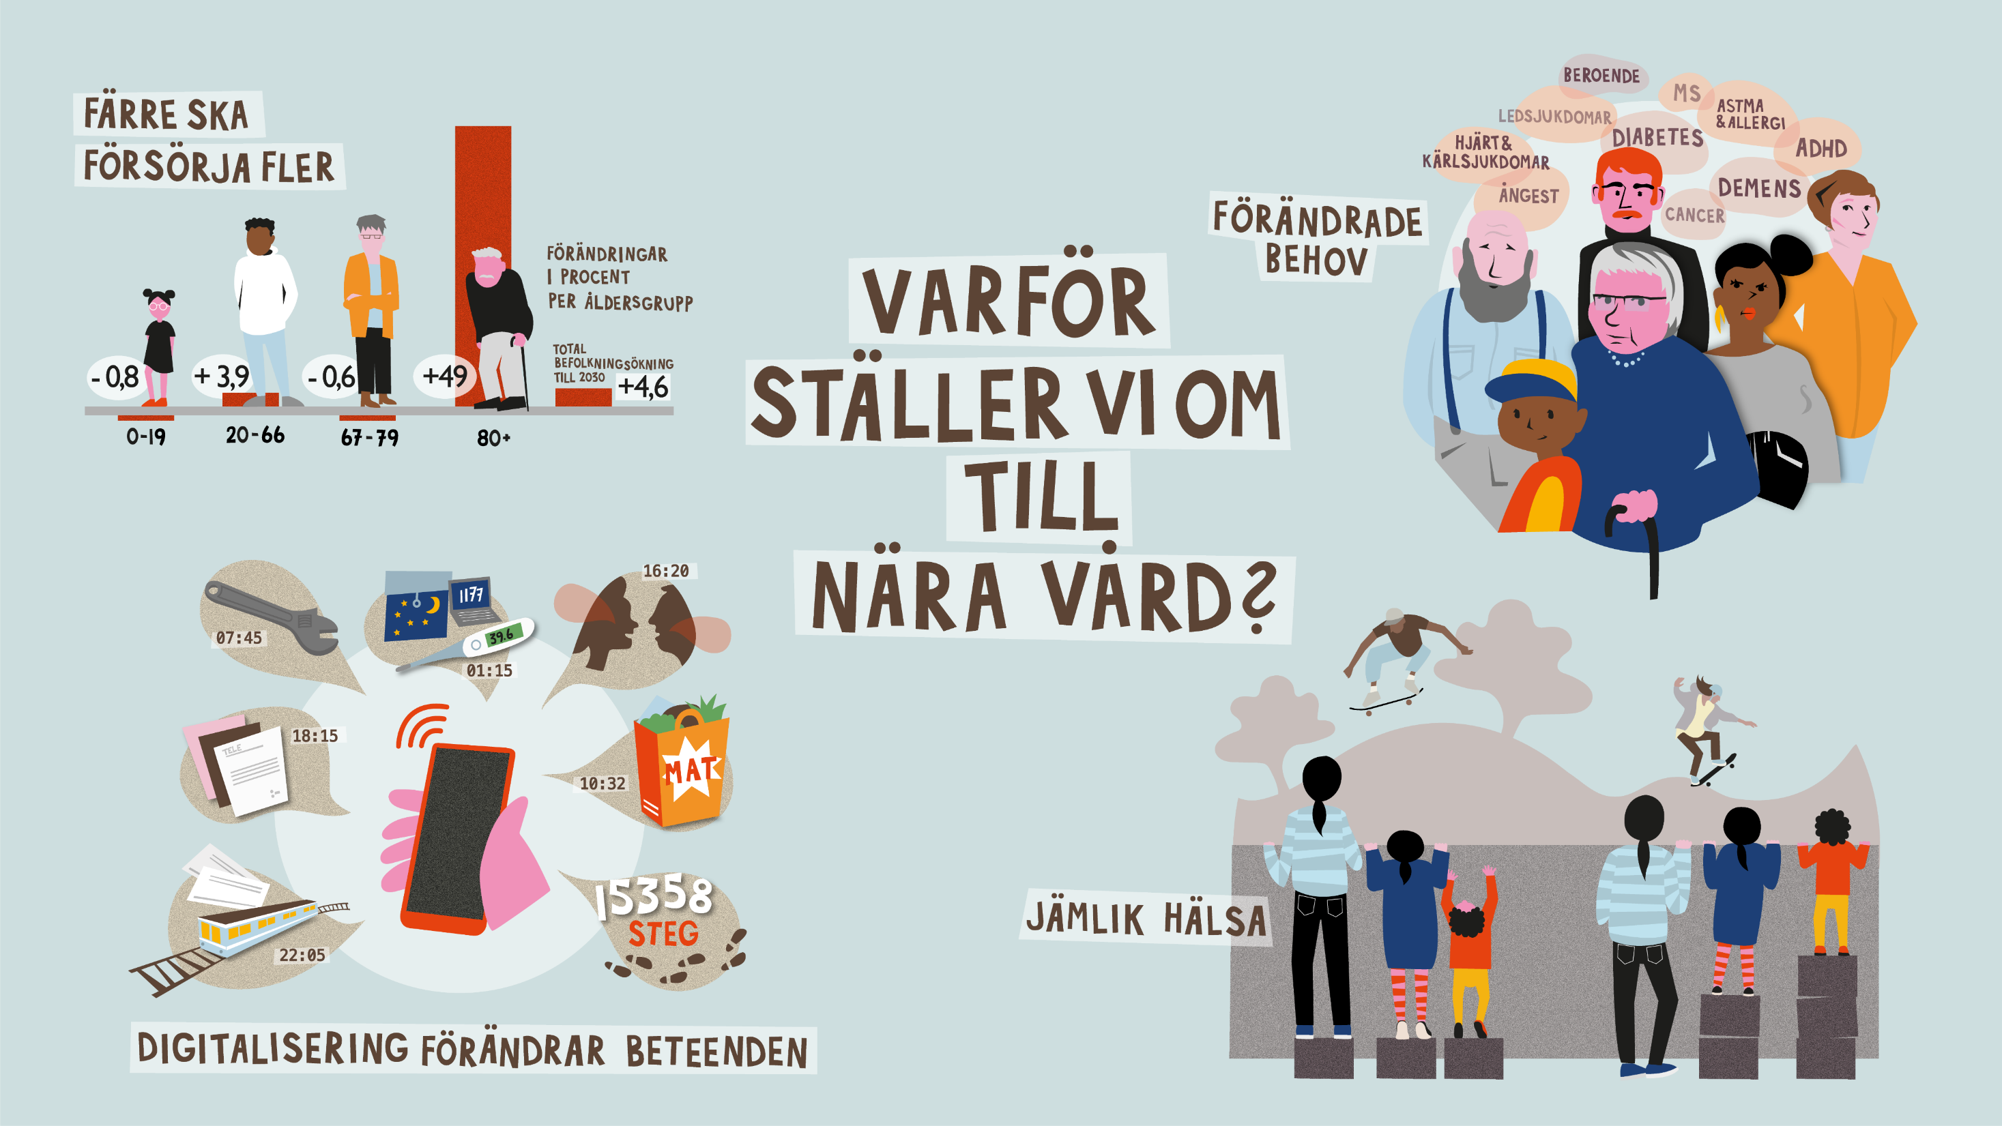
Notes:
Nära vård är en stor utveckling som sker inom välfärden just nu.
Den beskrivs som nödvändig och att den kommer utmana oss i hur vi styr och leder och vad vi följer upp idag.
Omvärlden förändras snabbt just nu.
När svensk hälso- och sjukvård utvecklades var det utifrån andra utmaningar
än vi behöver hantera i dag.
Och befolkningens (alltså våra) behov, beteenden och förväntningar ser inte ut som de gjort tidigare.
Som invånarna så utgår man såklart ifrån att även hälso- och sjukvården
följer med i förändringen och utformas utifrån dagens behov,
Kunskapen är också större om att mycket går att förebygga,
både ohälsa och stora folksjukdomar, genom bland annat hälsosamma levnadsvanor
Men också genom att tidigt upptäcka t.ex. utsatthet för våld
för att undvika fysisk och psykisk ohälsa under lång tid.
Det här innebär att vi inom vissa delar har börjat utveckla nya arbetssätt, arbetsformer och tjänster.
Och det arbetet behöver vi fortsätta
Och – säkerligen avveckla några andra,
Som inte längre är värdeskapande
Vi behöver leda och jobba mer som ett gemensamt system,
Tillsammans med och utifrån invånarnas/patientens och närståendes behov och förutsättningar
Och inte bara som enskilda enheter, verksamheter eller organisationer.
Framöver förändras även själva befolkningsstrukturen.
Bilden uppe i vänstra hörnet visar hur den äldsta gruppen, 80plus,
Ökar med nästan 50% till 2030.

Slide 4
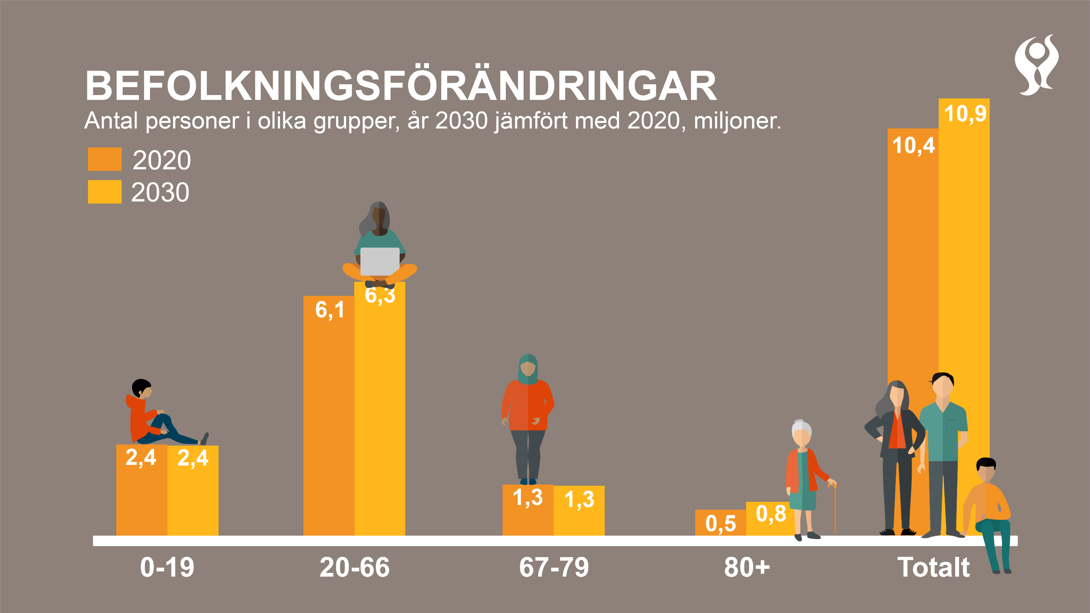
Notes:
Den här bilden visar också befolkningsförändringen,
Men istället för i procent, visar den hur förändringen blir
i antal invånare (i miljoner) år 2020 jämfört med 2030.
Här blir det tydligt hur förändringen kommer påverka oss.
Gruppen med 80+, vilket är en grupp med större vård och omsorgsbehov
ökar med ca 300 000 personer,
medan gruppen i arbetsför ålder bara ökar med ca 200 000 personer.
Samtidigt lever också allt fler personer med en eller flera kroniska och långvariga sjukdomstillstånd,
ofta med hög komplexitet.
Och det ger ju den effekten att vi blir färre som kommer behöva ta hand om fler.
Så vi kommer inte räcka till om vi fortsätter arbeta som vi gör idag.
Det är därför som omställningen beskrivs som nödvändig.
Men – det finns saker vi kan göra!
I utredningarna så pekar man ut förändringar som behöver ske
Som gör att vi kan använda våra resurser på ett smartare sätt,
Och på så vis få våra resurser att räcka till fler.

Slide 5
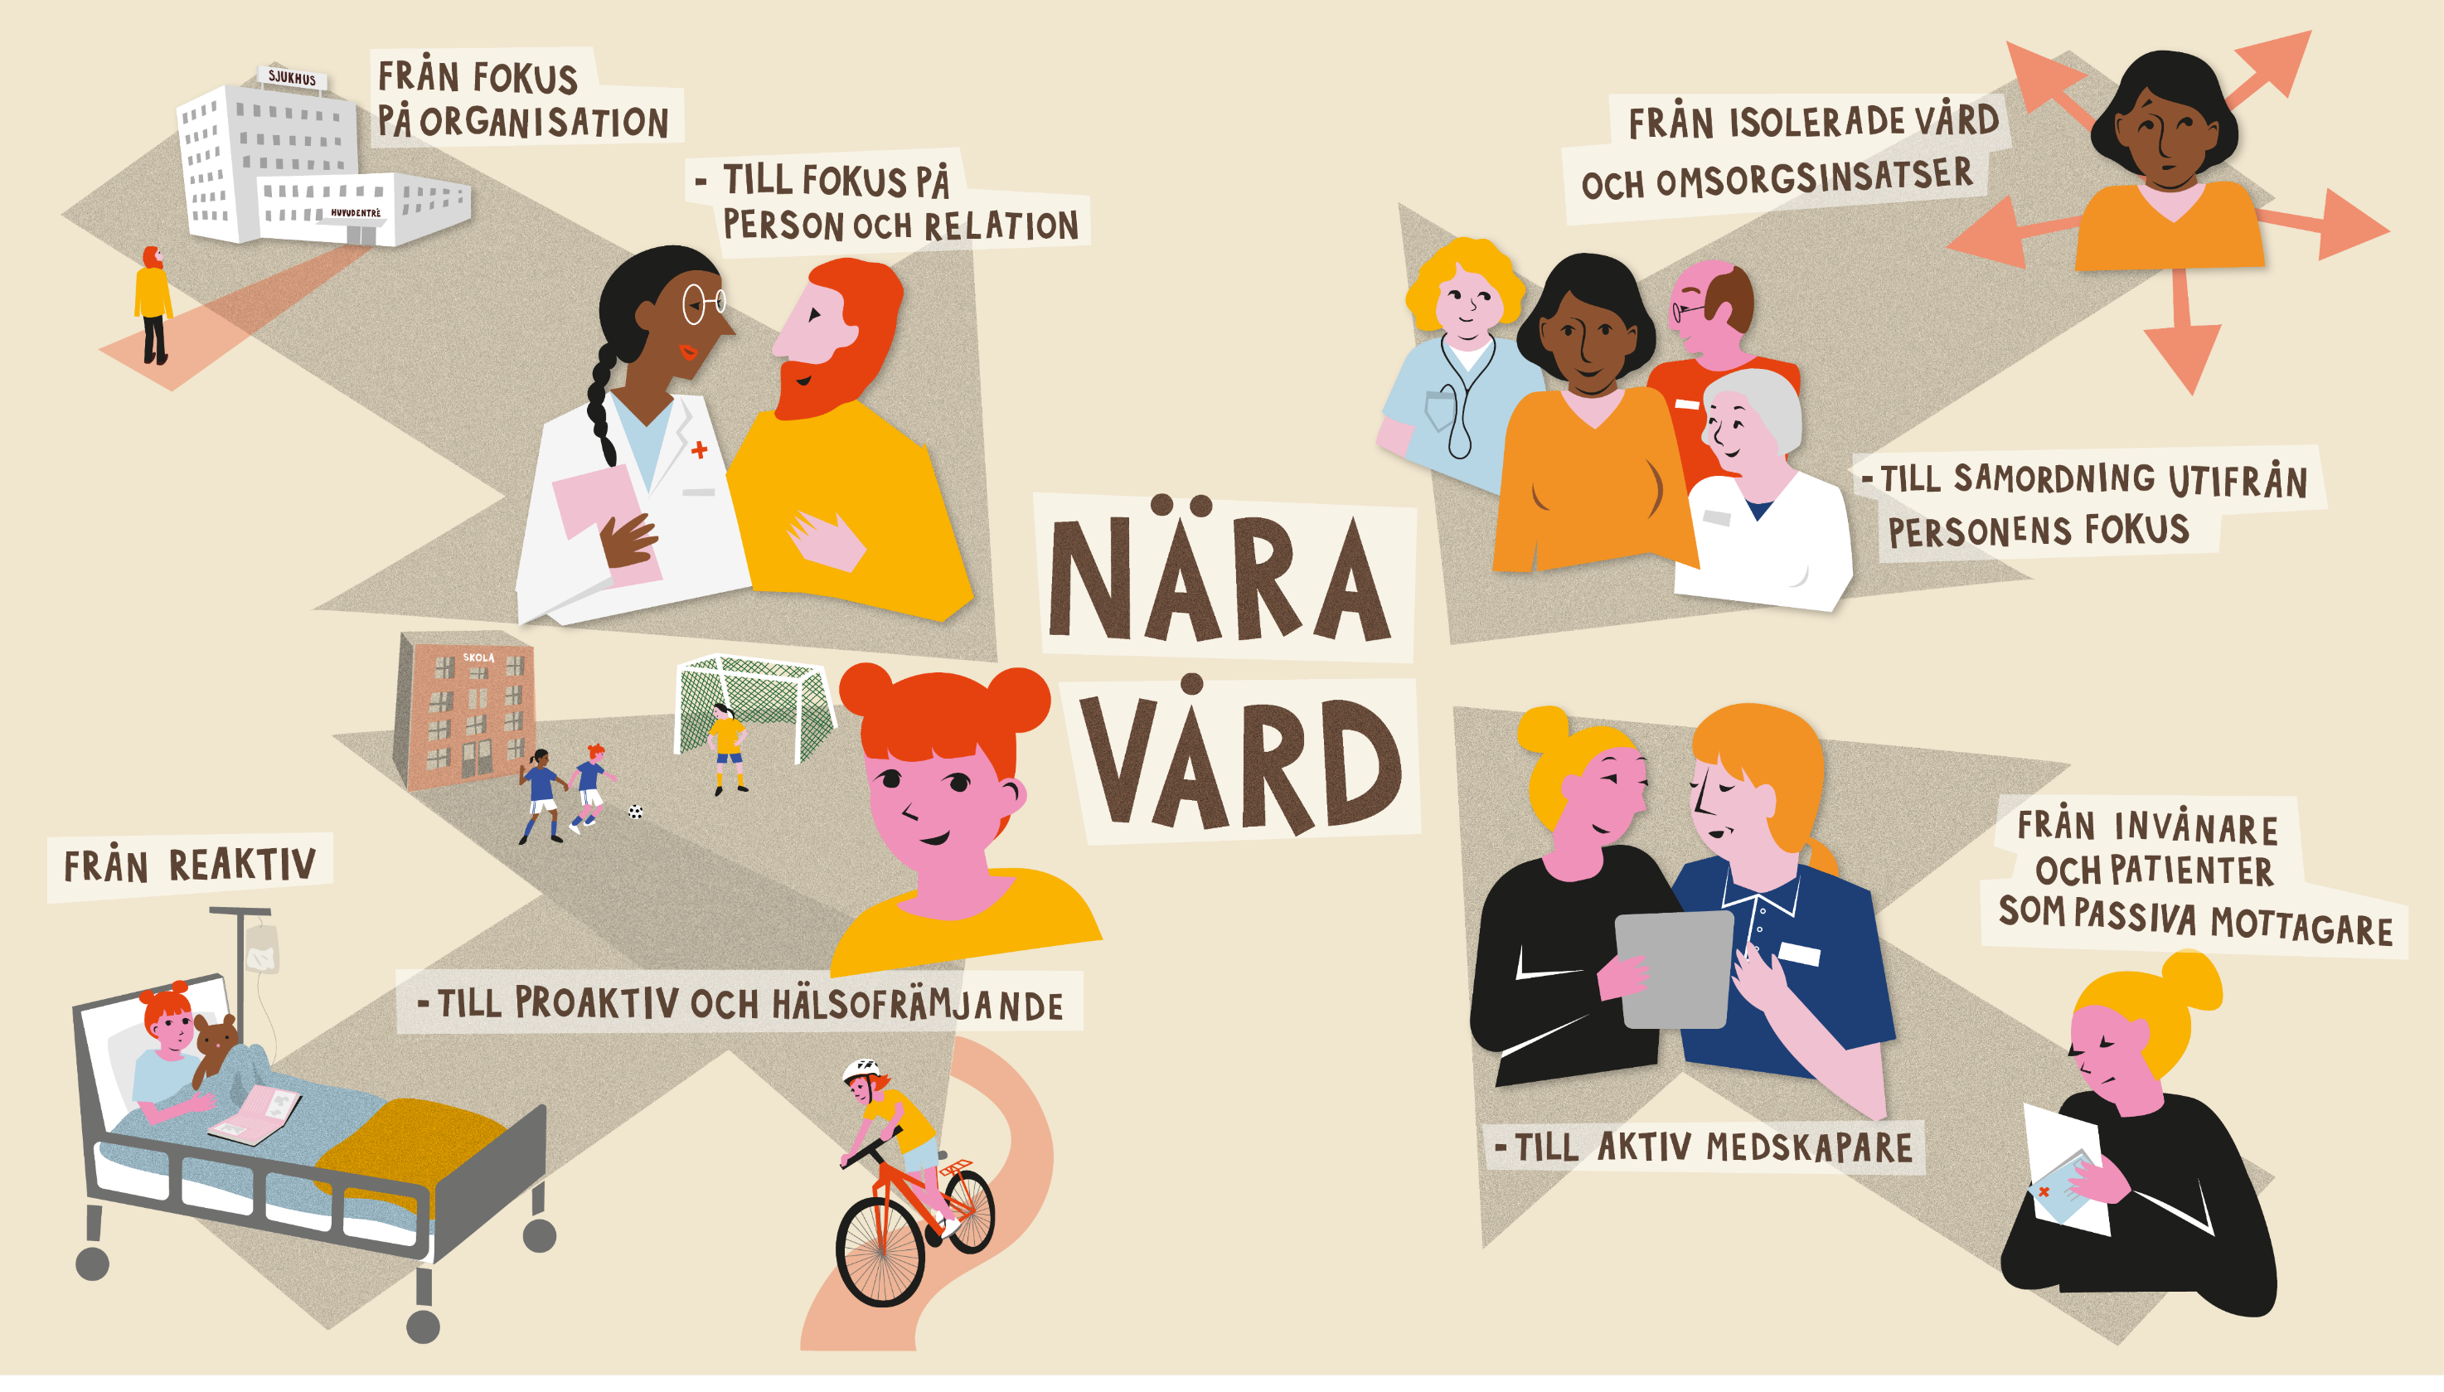
Notes:
En utmaning i det här att vi lever längre och med flera sjukdomar.
är att vi behöver bli ännu bättre på samverkan och samordning
Inom den egna organisationen men också med andra aktörer.
Det är en av de fyra förflyttningar som SKR visar i den här bilden
– som tar oss mot en nära vård
En annan förflyttning är att i större utsträckning fokusera på personen och relation
Att arbeta personcentrerat och med kontinuitet är särskilt viktigt för de här personerna som behöver mycket vård eller många insatser
Och det har stor betydelse för kvalitet på vård och omsorg men också personens trygghet och för medarbetarnas arbetsmiljö.
En bättre relation/kontinuitet kan tex innebära (SBU 2019)
Färre besök på akuten
Färre inskrivningar i slutenvården
Mindre kostnader för hälso- och sjukvård
Lägre risk för förtidig död
Högre livskvalitet
Den tredje förflyttningen handlar om
Att öka möjligheten för invånaren att känna sig som en aktiv medskapare
Och det betyder inte att man kan välja fritt
Men personens och närståendes erfarenheter, kunskaper och resurser
kan tas tillvara i hälso- och sjukvården på ett bättre sätt än idag
__
Den fjärde förflyttningen handlar om att arbeta mer proaktivt och hälsofrämjande
Förändringar kommer att ske på olika nivåer i våra organisationer
Nära invånare och patienter, men också på systemnivå
Vad mäter vi och följer upp?
Hur ser våra ersättningssystem ut?
Vi behöver styra mot andra värden än idag
I utredningarna (bild 2) talar man om en reform för hela hälso- och sjukvårdssystemet
där en förstärkt primärvård ses som basen i den nära vården

Slide 6
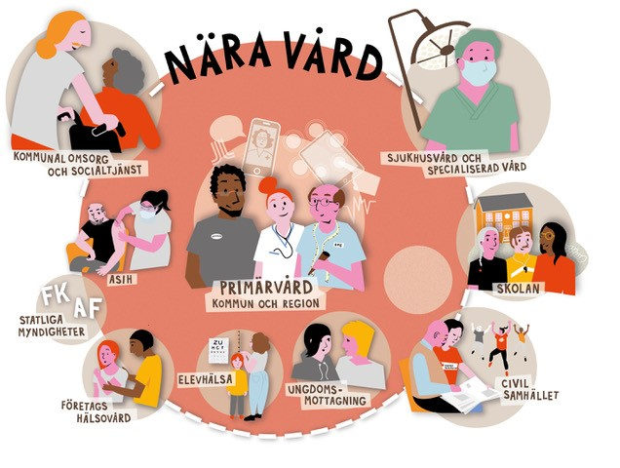
Primärvården som nav
Notes:
I den nära vården beskrivs primärvården som navet ​
Som utförs av både regionen, kommunerna och privata aktörer ​​
Här handlar primärvård inte bara om vårdcentraler
utan även annan typ av öppenvård, mottagningsverksamheter och mobil vård
Här blir kontinuitet viktigt för att bygga relationer
och för att bidra till trygghet och tillgänglighet
Omställningen kommer handla mycket om ​
hur väl vi lyckas i vår samverkan ​utifrån patientens behov och förutsättningar
Vi har pratat om det här länge; om stuprör och om patienter som faller mellan stolarna
Vi behöver vi verkligen hitta sätt där vi kan sluta eller överbrygga mellanrummen
mellan olika enheter, verksamheter och organisationer​​
​Vi har nog säkert alla erfarenheter av bade när samverkan fungerar bra och… när det är svårt…
Och det kan vara svårt även om man finns I samma organisation,
kanske till och med i samma verksamhetsområde.
Som invånare bryr man sig inte om våra gränser, ​
Utan man ser vården och omsorgen som en helhet
Och räknar med att vi tillsammans får ihop våra olika delar​
Mellan ex primärvård, speialistvård och den kommunala omsorgen
Så inte patienten själv behöver samordna sin egen vård…
​
Det här arbetet är ju inte alltid helt lätt.
Men de som jobbar mycket med samverkan.
Som lägger fokus på det, och som väljer att prioritera det arbetet
Beskriver fantastiska effekter, för både invånarna/patienterna och för medarbetarna.
När vård är en komplex omställning.
Då är det viktigt att ha en gemensam målbild så att riktningen blir tydlig.
Det arbetet gjordes i länet under förra året (2021)

Slide 7
målbild
Notes:
Under 2021 har regionen och kommunerna tillsammans drivit en målbildsprocess för nära vård.
Förutom att ta fram en målbild har processen också syftat till att öka kännedom om och engagemang för nära vård
Processen har drivits av en samordningsgrupp med tjänstepersoner från kommun och region. Det har också funnits en politisk referensgrupp (tre politiker från regionens hälso- och sjukvårdsnämnd, två politiker från respektive kommun)
Processen har också innefattat många dialoger, samtal och workshops. Totalt har mer än 2000 personer på något sätt deltagit i målbildsprocessen under förra året (2021).
Delaktighet har varit viktigt i processen då målbilden ska vara en gemensam färdriktning,
Gemensamma målbilder har man sett är en framgångsfaktor i storskaliga förändringar likt omställningen till nära vård
Hur vi sen tar oss mot målet kan kanske se lite olika ut.

Slide 8
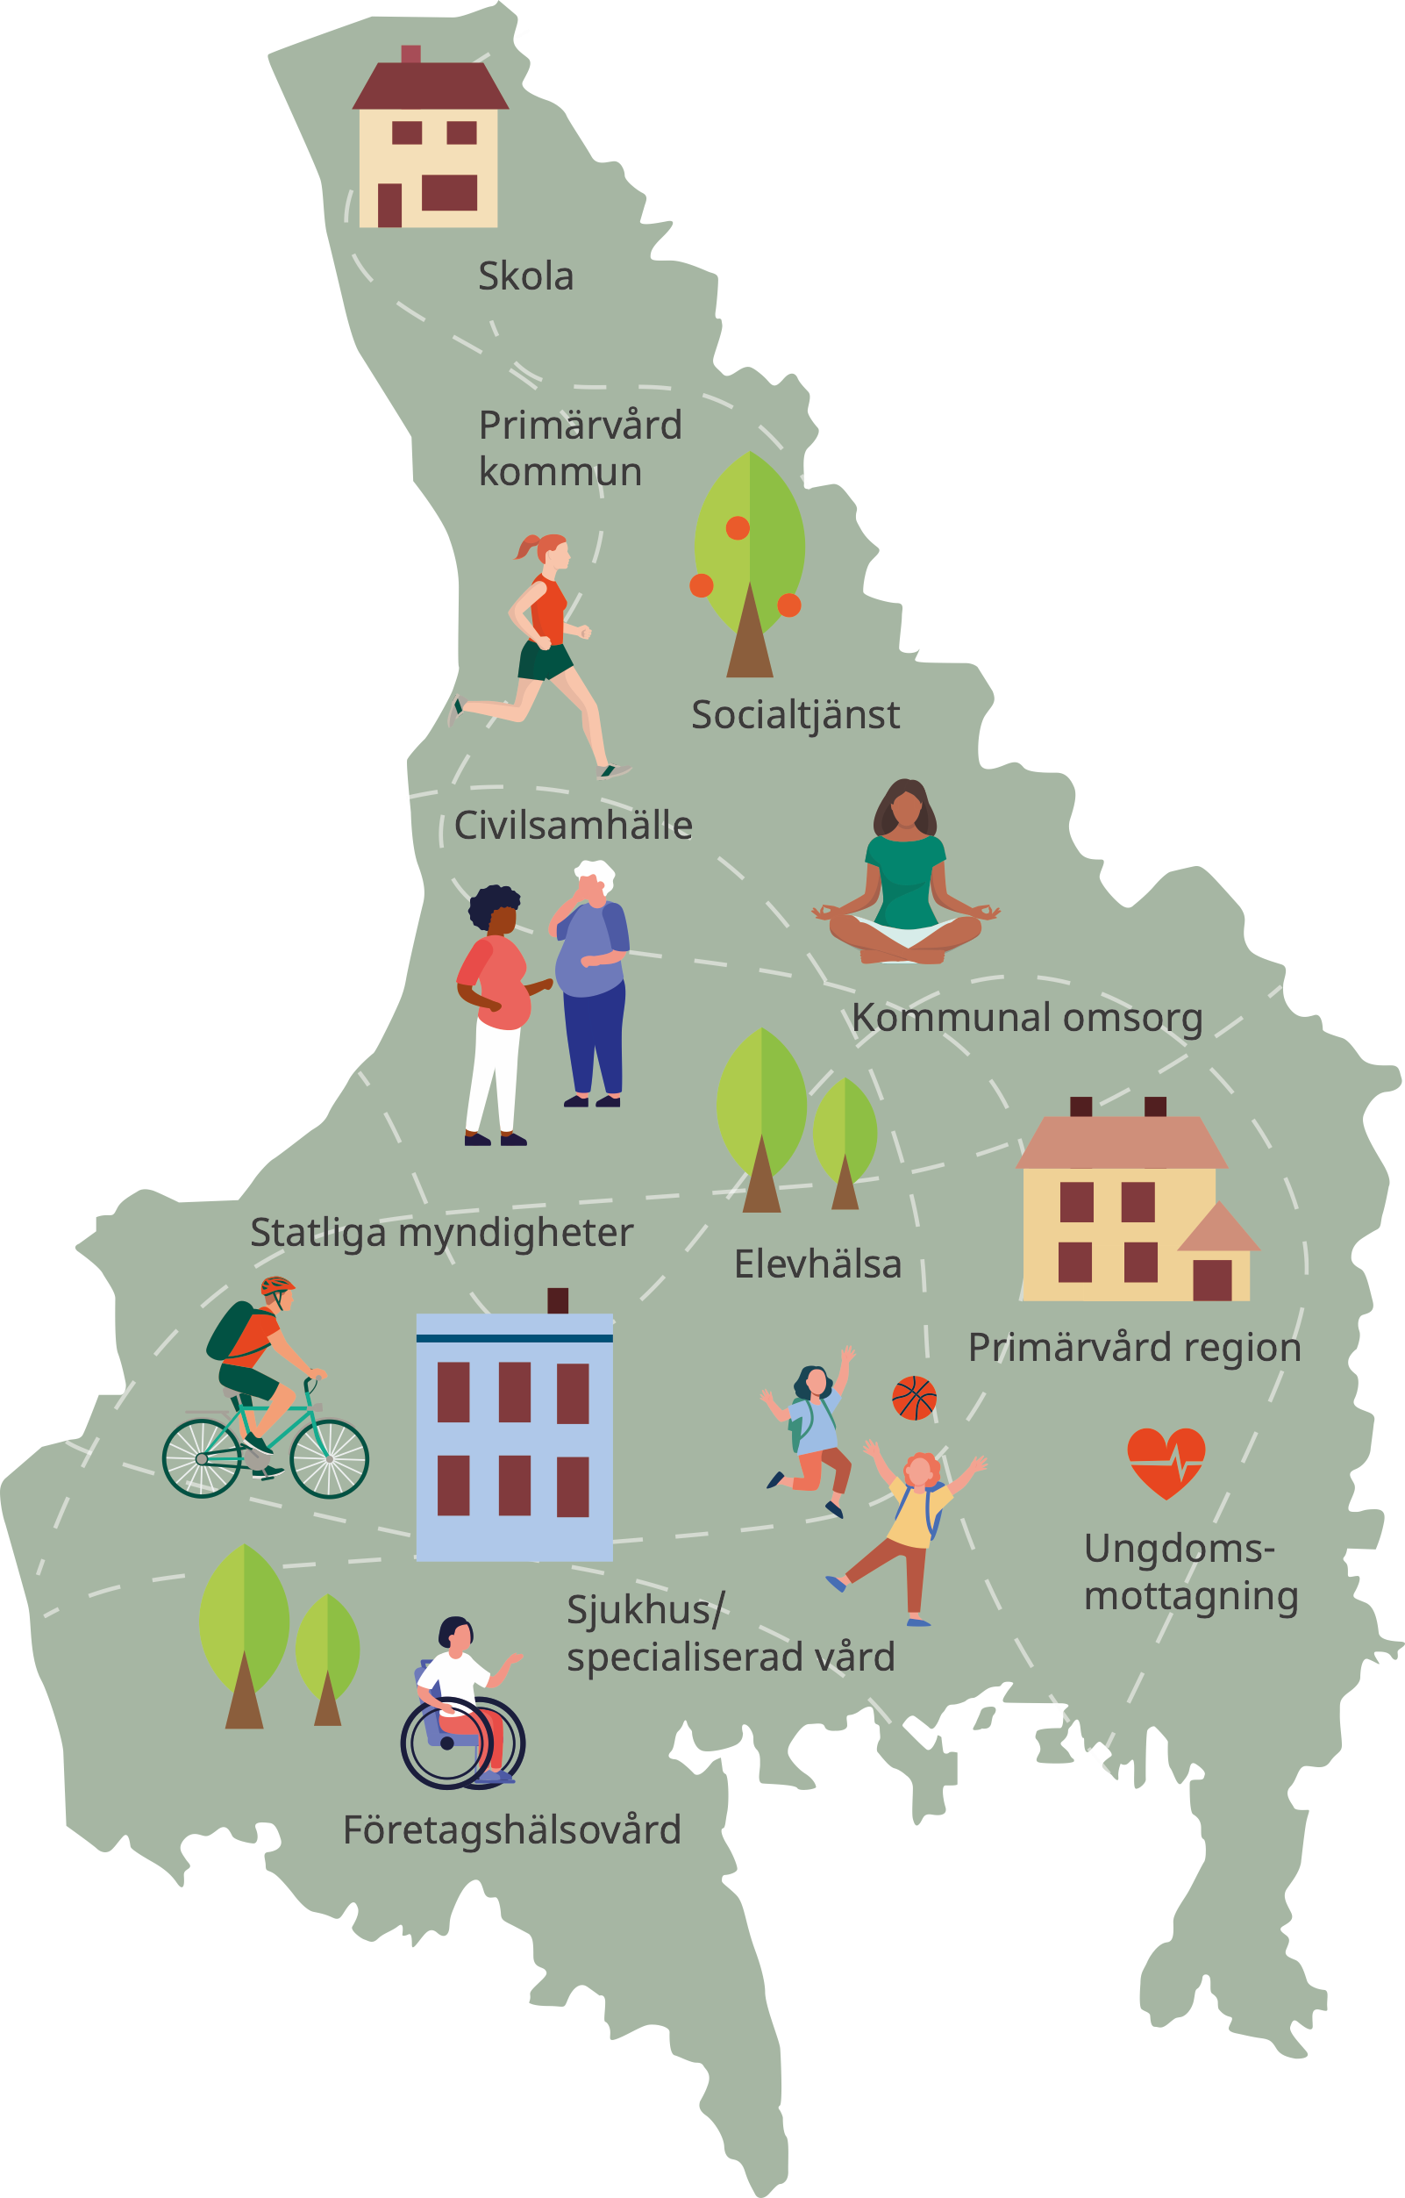

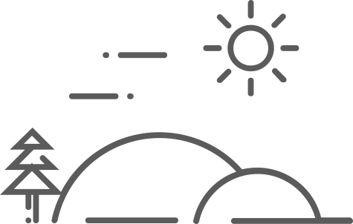

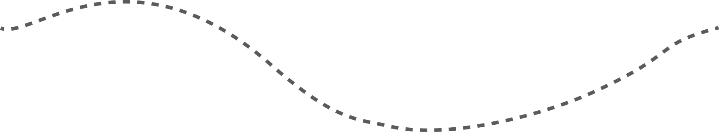


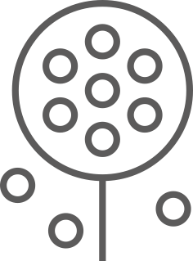


Framtidens Värmland
God och
jämlik hälsa
Tillsammans utvecklar vi god och nära vård, hälsa & omsorg
Från
Till
Fokus på organisation
Isolerade vård- och omsorgsinsatser
Invånare och patienter som passiva mottagare
Reaktiva insatser
Fokus på person och relation
Samordning utifrån personens fokus
Invånare och patienter som är aktiva medskapare
Proaktivt och hälsofrämjande arbete
”Jag är en viktig och
delaktig medskapare”
Gemensam färdriktning
Principer som guidar oss i arbetet
Invånarna avgör om det vi gör är värdeskapande.
Gemensamma beslut och aktiviteter ska leda i målbildens
riktning och vi är gemensamt ansvariga för länets resultat.
Vi skapar förutsättningar för hållbara arbetsplatser och
tar tillvara på medarbetarnas kompetens.
Vi bygger relationer med, och har positiva förväntningar
på varandra.
Proaktivitet är i fokus för att öka hälsa och friskfaktorer.
”Vård och stöd utgår
och samordnas från mina behov och resurser”
”Jag får rätt hjälp
och stöd i rätt tid”
”Jag har ett kontinuerligt,
personligt och tillitsfullt stöd”
”Vi bemöter varandra
med respekt”
Vi startar alla från olika utgångspunkter
Vi börjar med det enkla
Vi har små utmaningar att tackla
Vi har större hinder att bestiga
Vi når vårt mål: God och jämlik hälsa
Notes:
Så här ser den gemensamma målbilden ut.
Ordföranderådet (tidigare Värmlandsrådets au) har ställt sig bakom målbilden och rekommenderat samtliga ingående parter (Region Värmland och länets 16 kommuner) att besluta om att arbeta i enlighet med målbilden.
Bilden illustrerar vår gemensamma resa eller expedition, som tar oss till ”framtidens Värmland”
Där vi tillsammans utvecklar en god och nära vård, hälsa och omsorg
Visionen (ni ser den uppe till höger) är en God och jämlik hälsa. Det är samma mål som också återfinns i Värmlandsstrategin, Folkhälsoplanen och Nya perspektiv. Det är viktigt att se att de alla leder i samma riktning.
Värden för invånaren är det centrala (citaten kring kartan) är det vi främst eftersträvar.
Vi tar oss dit genom att göra de förändringar eller förflyttningar som vi visade tidigare (visas genom stigen från-till)
För att tillsammans ta oss mot målet följer vi den gemensamma färdriktningen.
På resan kommer vi att starta från olika utgångspunkter, vi kommer att stöta på stora och små utmaningar. Börja med något enkelt och våga testa!
Tillsammans når vi målet!

Slide 9

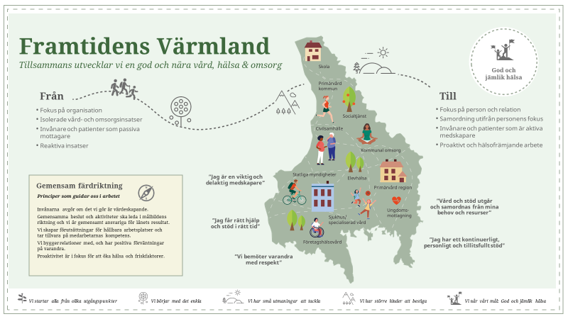
Info om när vård och målbilden
Finns på webben > Hemsida Nära vård
Notes:
På hemsidan för nära vård på region Värmland finns mer information om Nära vård, goda exempel och arbetsmaterial. Sidan fylls på kontinuerligt. Där finns också målbilden att se och läsa mer om.

